Slide 1
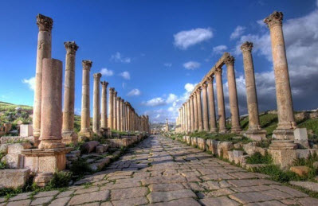
جرش
عمل الطالبات:
روز فؤاد
دانية الطحان
لين الدجاني
إيمان عبود

Slide 2
الفهرس
1-الموقع و التسمية
2-التطور التاريخي
3-المعالم الاثرية في جرش
4-جرش في العصر الحديث

Slide 3
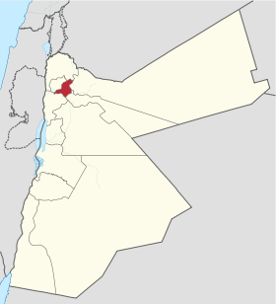
الموقع والتسمية:
الفهرس
تقع محافظة جرش في الجهة الشمالية الغربية من العاصمة عمان,و على بعد 48كم,وتشتهر بآثارها وغاباتها و أرضها الزراعية ,أطلق عليها العرب القدماء اسم (جراشا)أو(جرشو) و معناه ((مكان كثيف الاشجار)),أما الإغريق فقد اسموها (جراسا) و بقيت بالتسمية نفسها عند الرومان ,حيث كانت إحدى أهم مدن الديكابلوس (المدن العشرة) التي أسسها بومبي في عام (63) قبل الميلاد في شمال الأردن ,لمواجهة دولة الأنباط في الجنوب .

Slide 4
التطور التاريخي:
الفهرس
تبين لعلماء الأثار و الباحثين,ان جرش كانت مأهولة بالسكان منذ العصرين البرونزي والحديدي (3200ق.م\1200ق.م),ويشار الى ان الاسكندر المقدوني هو الذي بناها في القرن الرابع قبل الميلاد,على انقاض مدينة قديمة تعود الى عام 1600ق.م .
وقد تعاقبت عليها أمم و حضارات ,ما جعلها متنوعة الثقافة و العمران,وتظهر معالم تلك الحضارات بالمدرجات و الساحات و الاعمدةو الحجارة المزخرفة بالنقوش و الرسومات و الهياكل و المعابد و الكنائس,و مع بداية القرن الثاني الميلادي شهدت جرش عصرها الذهبي,فأتسعت الحركة التجارية و بلغت اوجها في اوائل القرن الثالث الميلادي .

Slide 5
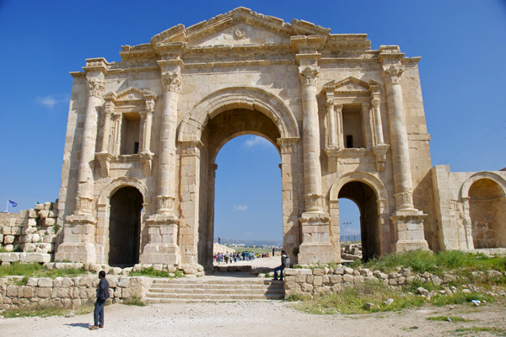
قوس النصر: البوابة الجنوبية:
و تتألف من ثلاثة أقواس تحيط بها الأبراج ,و غرف الحراسة.
بني عند زيارة الامبراطور الروماني(هدريان) في عام 129م,وقد أقام السكن بناء تذكاريا احتفالا بدخوله المدينة عرف بقوس النصر.
التالي

Slide 6
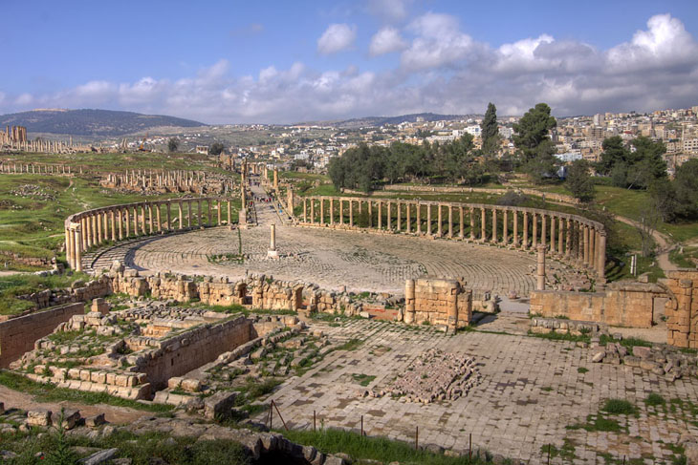
ساحة الندوة (الساحة الرئيسة):
التالي
وهي ساحة مبلطة ذات شكل لا يتفق مع أي شكل هندسي ,ويمكن أن نقول انه بيضاوي,وهذه الساخة محاطة بـأعمدة تعلوها تيجان من الطراز الأيوني,بينما التيجان في الشارع الرئيس جميعها من الطراز الكورنيثي,وفي منتصف هذه الساحة قاعدة,ربما كانت قاعدة لتمثال.

Slide 7
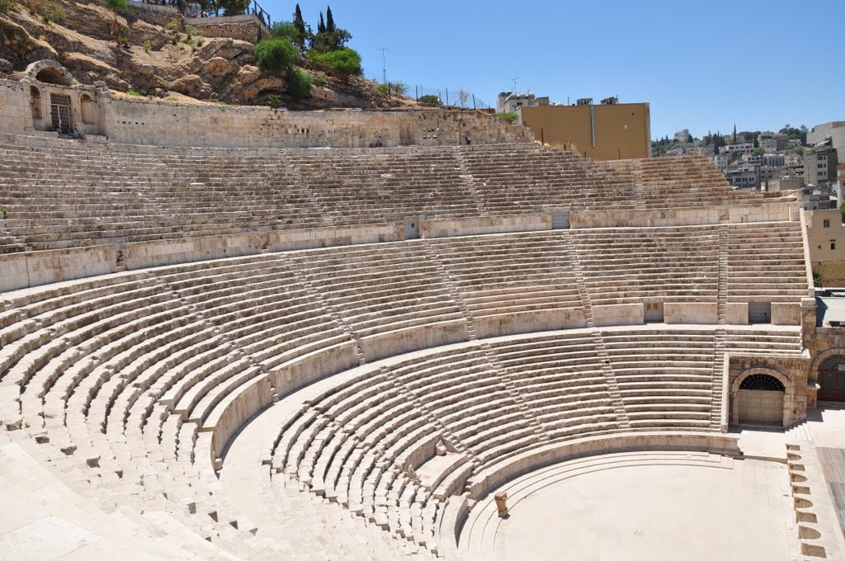
ساحة الندوة (الساحة الرئيسة): المدرج الجنوبي:
أنشئ في القرن الأول ,و يتألف من(32)صفا ً من المقاعد تتسع لقرابة 4000-5000 متفرج.
وهي ساحة مبلطة ذات شكل لا يتفق مع أي شكل هندسي ,ويمكن أن نقول انه بيضاوي,وهذه الساخة محاطة بـأعمدة تعلوها تيجان من الطراز الأيوني,بينما التيجان في الشارع الرئيس جميعها من الطراز الكورنيثي,وفي منتصف هذه الساحة قاعدة,ربما كانت قاعدة لتمثال.
التالي

Slide 8
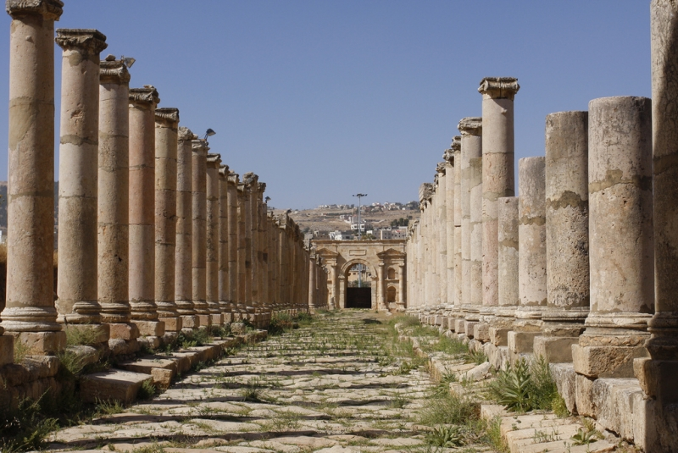
الشارع الرئيس (شارع الاعمدة):
التالي
يمتد من ساحة الندوة الى البوابة الشمالية ,و يبلغ طوله 600 م,أنشئ اولا في النصف الاول من القرن الاول الميلادي ,ووسع في النصف الاخير من القرن الثاني الميلادي .
و الشارع مبلط,و يمكن مشاهدة القنوات التي كانت تصرف المياه فيه ,و يتفرغ من الشارع الرئيس بعض الابنية العامة و المهمة ,مثل:سبيل العذارى ,و معبد ارتيمس.

Slide 9
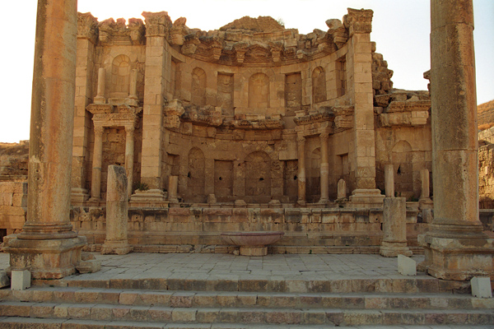
هيكل أرتيمس:
الفهرس
تعد أرتيمس حسب الفكر الروماني القديم الإله الراعية لمدينة جرش,و الهيكل بناء صغير,يتوسط مخططاً غظيماً ةاسعاً من الباحات و البوابات,و يعود بناء الهيكل الى القرن الثاني الميلادي,إضافة الى مجموعة الكنائس البيزنطية ,و مساجد أموية و أيوبية و مملوكية ,و عدد من النقوش و الكتابات الإغريقية و اللاتينية و العربية القديمة.

Slide 10
جرش في العصر القديم:
التالي
تأسس أول متحف اثار في جرش في سنة 1923,حيث استغل قبو ساحة معبد أرتميس لغرض المكتشفات الأثرية التي وجدت في جرش ,بالإضافة الى اللوحات الفسيفسائية ,وفي سنة 1985 استصلح مبنى استراحة جرش القديمة ,و طور لاستخدامه متحفاً ,و أطلق على أول معرض فيه (الأردن عبر العصور),وقد احتوى على أفضل المكتشفات الأثرية في الأردن ,و خاصة في جرش.
و في القرن العشرين,و تحديداً في الخمسينيات نمت جرش سكانياً و عمرانياً بسبب الاستقرار السياسي الذي نعمت فيه الأردن في ظل القيادة الهاشمية ,و تزايد الأهمية السياحية لها بسبب وجود بعض الاثار الرومانية المهمة ,ولوقوعها على أهم شرايين المواصلات في الأردن المتمثل بطريق عمان –إربد.
وفي هذه المدة توسع الزحف العمراني في اتجاهات المدينة كافة باستثناء الغرب ,لوجود المنطقة الأثرية التي يحظر البناء فيها ,و ازداد التطور العمراني و النمو السكاني لمدينة جرش في فترة الستينيات و السبعينيات ,ما ساعد على زيادة أهمية المدينة, وتعدد الوظائف و الخدمات فيها,و من ثم زيادة عدد السكان,وانتشار العمران.

Slide 11
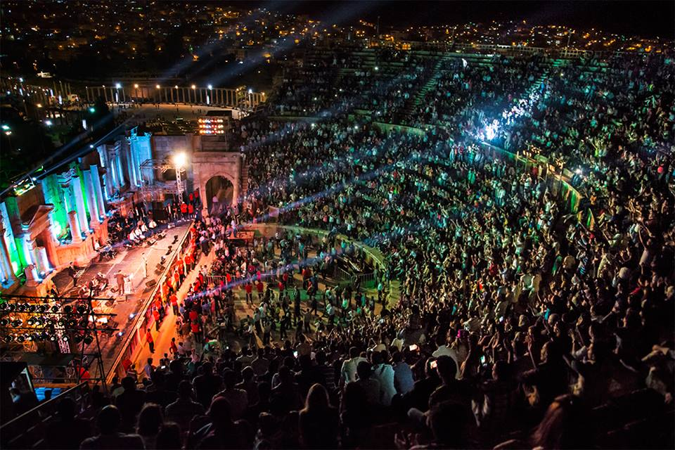
مهرجان جرش للثقافة و الفنون:
هو مهرجان فني ثقافي يقام سنوياً
في مدينة جرش الأثرية تأسس سنة 1983م,
ترعاه وزارة الثقافة ,و يستخدم المهرجان
المدينة الأثرية موقعاً لفعالياته الفنية و الثقافية.
و يمتاز المهرجان بالعروض التراثية و
الثقافية و الفنية التي تمثل ثقافات العالم و فنونه,
و تعبر عن أرقى الفنون العالمية, ما أكسب
النهرجان و المدينة سمعة متميزة ,
و وضع الأردن على خارطة السياحة الثقافية الدولية.

